Slide 1
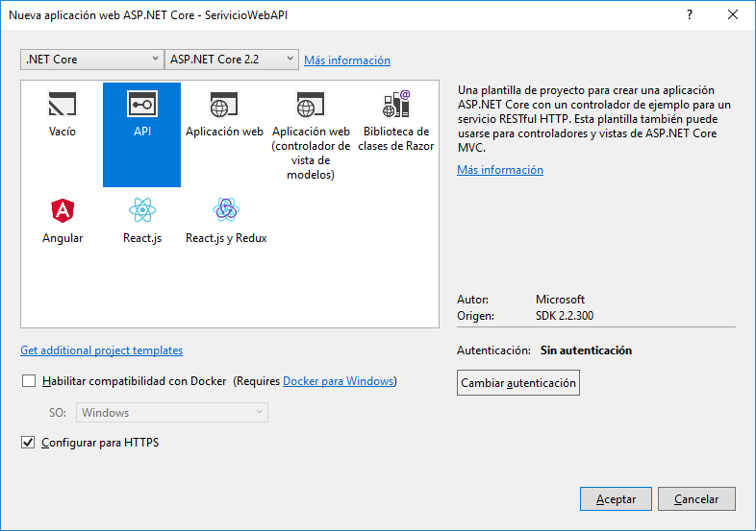
WEB API COMO SERVICIOS
Crear Proyecto ServiciosWEB_API

Slide 2
WEB API COMO SERVICIOS
En Models, crear clase Persona:
public class Persona
{
public int ID { get; set; }
public string Apellido { get; set; }
public string Nombre { get; set; }
}

Slide 3
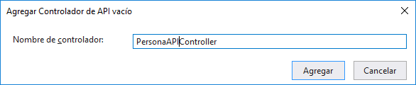
WEB API COMO SERVICIOS
Crear APIController: PersonaAPIController

Slide 4
WEB API COMO SERVICIOS
private List<Persona> _listaPersonas = new List<Persona>();
public PersonaAPIController()
{
_listaPersonas.Add(new Persona() { ID = 1,Apellido = "Montenegro",Nombre = "Teresita" });
_listaPersonas.Add(new Persona() { ID = 2,Apellido = "Gallego",Nombre = "Cristina" });
_listaPersonas.Add(new Persona() { ID = 3,Apellido = "Palacios",Nombre = "Claudia" });
_listaPersonas.Add(new Persona() { ID = 4,Apellido = "Medina",Nombre = "Ruben" });
_listaPersonas.Add(new Persona() { ID = 5,Apellido = "Rodriguez",Nombre = "Guillermo" });
_listaPersonas.Add(new Persona() { ID = 6,Apellido = "Guarnes",Nombre = "Guilllermo" });
_listaPersonas.Add(new Persona() { ID = 7,Apellido = "Rivero",Nombre = "Laura" });
_listaPersonas.Add(new Persona() { ID = 8,Apellido = "Moro",Nombre = "Lilia" });
_listaPersonas.Add(new Persona() { ID = 9,Apellido = "Calabresse",Nombre = "Julio" });
_listaPersonas.Add(new Persona() { ID = 10,Apellido = "Caballero",Nombre = "Luis" });
_listaPersonas.Add(new Persona() { ID = 11,Apellido = "Viñuela",Nombre = "Marcelo" });
}
[HttpGet]
public List<Persona> GetAll()
{
return _listaPersonas;
}

Slide 5
WEB API COMO SERVICIOS
[HttpGet("{id}")]
public ActionResult<Persona> GetPersonaById(int id)
{
var persona = _listaPersonas.FirstOrDefault(p => p.ID == id);
if(persona == null)
{
return NotFound();
}
return persona;
}

Slide 6
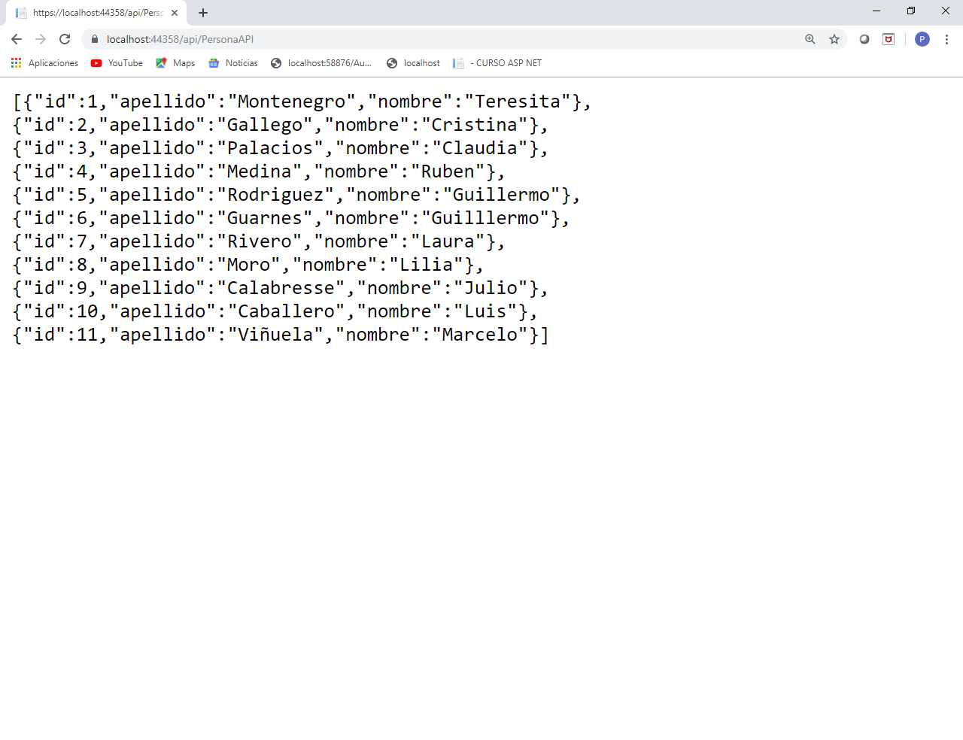
WEB API COMO SERVICIOS
Ejecutar :

Slide 7
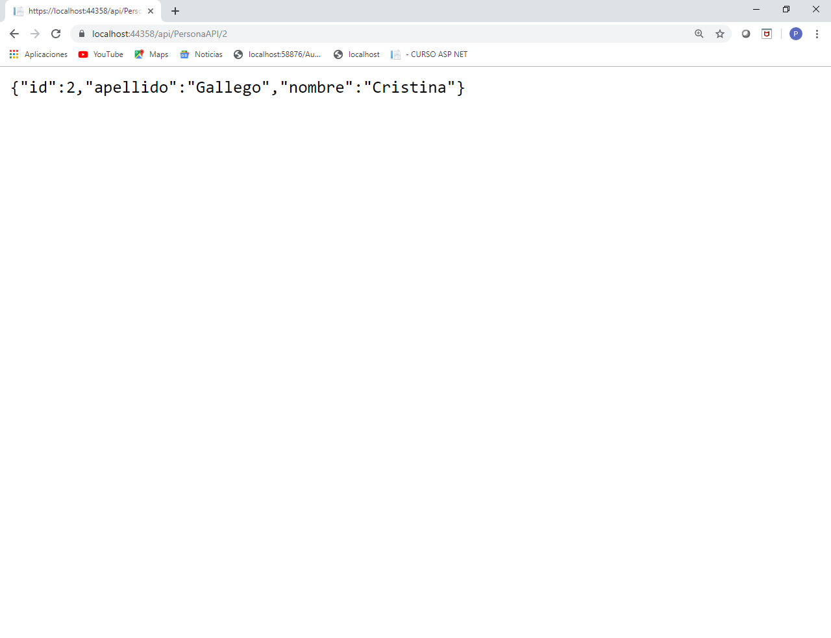
WEB API COMO SERVICIOS
Ejecutar x ID

